Slide 1
programación

Slide 2
¿Qué es y para qué sirve programar?

Slide 3
¿Por qué estudiar sus fundamentos?
¿Por qué no?

Slide 4
¿Qué es un algoritmo?

Slide 5
¿Algoritmo?
Inicio.
Poner a calentar aceite en una sartén.
Cuando el aceite esté caliente, romper el huevo y echarlo en el aceite.
Esperar que se solidifique el huevo.
Retirar el huevo del aceite y ponerlo en un plato.
Apagar el fuego.
Fin.

Slide 6
¿qué es una variable…?

Slide 7
¿y qué es una constante?

Slide 8
diferencias
variables
constantes
Cambian
No cambian

Slide 9
Tipos de datos
Qué valores toma una variable o constante.
Todos tienen un tipo.

Slide 10
Tipos de datos
INT
BOOLEAN
FLOAT
CHAR
STRING

Slide 11
¿Qué es un lenguaje de programación?

Slide 12
Lenguajes de programación
Evolucionan
Usan compiladores e intérpretes

Slide 13
¿Se puede programar sin un lenguaje de programación?

Slide 14
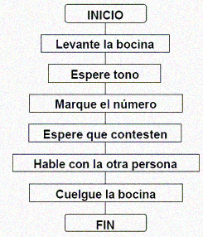
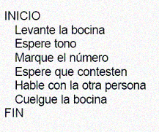
Programar sin usar lenguajes de programación
Diagramas de flujo
Pseudocódigo

Slide 15
Diagrama de flujo - símbolos
Terminal. Indica comienzo o final de un programa o subprograma.

Slide 16
Diagrama de flujo - símbolos
Captura y emisión de datos. Entrada o salida de información desde o hacia el ordenador.

Slide 17
Diagrama de flujo - símbolos
Proceso. Cualquier proceso interno que se realice, como asignación de valor a variables, operaciones matemáticas, etc.

Slide 18
Diagrama de flujo - símbolos
NO
SI
Decisión. El dato o condición presenta dos alternativas, el programa continúa según sea el caso.

Slide 19
Diagrama de flujo - símbolos
Decisión múltiple. El dato o condición planteada presenta distintas alternativas (casos), el programa sigue según el caso.

Slide 20
Diagrama de flujo - símbolos
Línea de flujo. Sentido del flujo de procesos. Indica qué proceso viene a continuación del otro.

Slide 21
Diagrama de flujo - símbolos
Conector. Indica a través de una referencia (número, letra o texto) dónde debe continuar un diagrama de flujo que se interrumpe.

Slide 22
Normas para la creación de diagramas de flujo
Los diagramas de flujo se escriben de arriba abajo y de izquierda a derecha.
Todo símbolo debe llevar escrita información que indique su función exacta.
Un elemento del diagrama no puede tener más de una salida si no es un elemento de decisión.
Las líneas de flujo no pueden cruzarse.

Slide 23
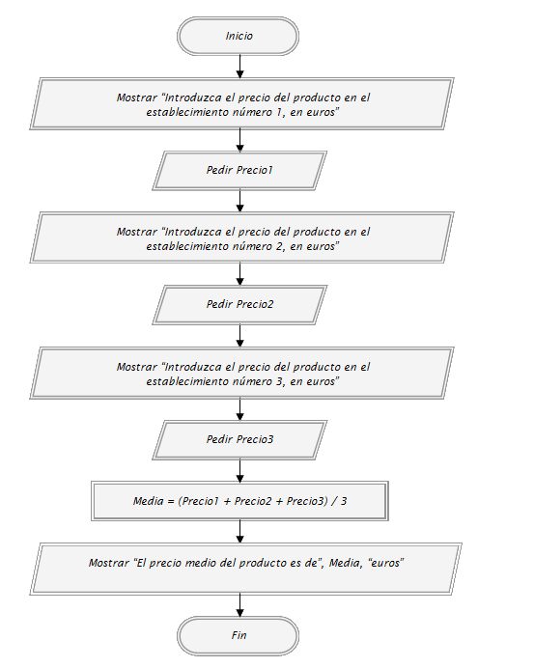
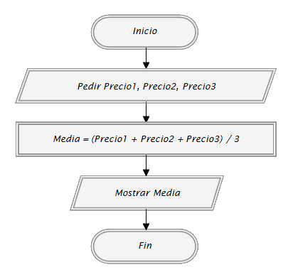
Modelo extenso
Modelo esquematizado

Slide 24
